Slide 1

NÃO BỘ · BÀI L07
Hệ viền và các nhân nằm sâu của não
Vì sao những khối nhỏ nằm sâu trong não lại dính đến sợ, nhớ và thói quen?
Trí nhớ và cảm xúc
Trạm và hormone
Hành động và thói quen
Cơ thể và chú ý

Slide 2
Câu hỏi của bài
Vì sao vài khối nhỏ nằm sâu trong não lại dính đến nỗi sợ, trí nhớ, cơn đói và thói quen?
Nguồn: [S1] [S4]
Multiple-report · L07 · 02/45

Slide 3
Bảy bộ phận, xếp thành bốn nhóm
01
02
03
04
Trí nhớ và cảm xúc
Trạm và hormone
Hành động và thói quen
Cơ thể và chú ý
hạnh nhân, hải mã
đồi thị, vùng dưới đồi
hạch nền, nhân accumbens
thùy đảo, vỏ vòng đai trước
Nguồn: [S1]
Multiple-report · L07 · 03/45

Slide 4
Hệ viền: một cái nhãn chỉ khu vực
Hệ viền (limbic system) là tập hợp các cấu trúc, có cái nằm dưới vỏ và có cái thuộc vỏ não, ở phía trên thân não [S1]. Tên gọi đến từ Paul Broca: "limbus" là đường viền, chỉ dãy cấu trúc gần ranh giới giữa thân não và hai bán cầu [S1]. Hệ viền liên quan đến trí nhớ, cảm xúc, hành vi, động lực và khứu giác [S1]. Danh sách cấu trúc đã đổi qua nhiều lần; ba thành phần chính là hải mã, hạnh nhân và vỏ vòng đai [S1].
Ở đâu
quanh ranh giới thân não và bán cầu
Làm gì
trí nhớ, cảm xúc, động lực, khứu giác
Đừng hiểu nhầm
không có ranh giới cố định
Nguồn: [S1]
Multiple-report · L07 · 04/45

Slide 5
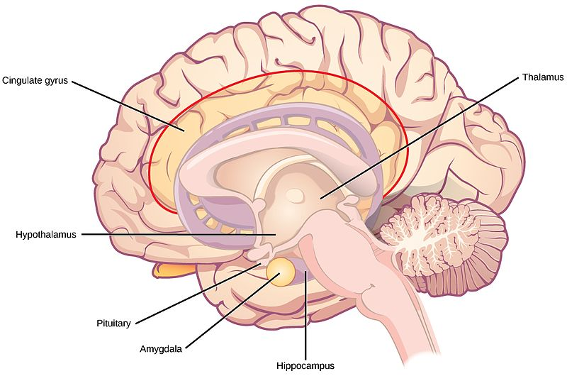
Hệ viền nhìn từ mặt cắt giữa
Cingulate gyrus
hồi đai
Thalamus, hypothalamus
đồi thị, vùng dưới đồi
Amygdala
hạnh nhân
Hippocampus
hải mã
Hình: Wikimedia, giấy phép theo sách CC BY-NC-SA; Hove & Martinez, Hình 19 (chương 2.6)
Nguồn: [S1]
Multiple-report · L07 · 05/45

Slide 6
Hai cách chia não, hai danh sách
Theo phôi
Theo chức năng
đồi thị, vùng dưới đồi thuộc não trung gian; hải mã, hạnh nhân, hạch nền thuộc đại não
gom những cấu trúc hay cùng tham gia cảm xúc và trí nhớ
Nguồn: [S1]
Multiple-report · L07 · 06/45

Slide 7
Hạnh nhân: gắn nhãn "đáng chú ý về cảm xúc"
Hạnh nhân (amygdala) mang tên theo hình quả hạnh, nằm cạnh hải mã, dưới vỏ não [S1]. Giáo trình mô tả nó xử lý cảm xúc, tạo phản ứng như sợ, lo âu, hung hăng, và giúp học cảm xúc như điều kiện hóa sợ (fear conditioning) [S1]. LeDoux tổng hợp rằng hạnh nhân là một thành phần quan trọng của hệ thống tiếp nhận, lưu giữ và thể hiện ký ức sợ [S6]. Ở chuột, làm chết tế bào nhân bên của hạnh nhân thì ký ức sợ một âm thanh mờ đi [S2].
Ở đâu
cạnh hải mã, thùy thái dương giữa
Làm gì
học sợ, ký ức cảm xúc
Đừng hiểu nhầm
không chỉ lo nỗi sợ
Nguồn: [S1] [S2] [S6]
Multiple-report · L07 · 07/45

Slide 8
Hạnh nhân: thẻ hồ sơ
Ở đâu
Gồm
Kết nối
Cạnh hải mã, dưới vỏ não, trong thùy thái dương giữa; mỗi bên một khối [S1] [S2]
Phức hợp; ở linh trưởng 13 nhân và vùng vỏ: nhân bên, đáy bên, trung tâm, đáy [S2] [S4]
Nhận từ vỏ cảm giác, trước trán, hải mã, thân não; gửi tới vùng dưới đồi, hạch nền, đồi thị [S1]
Chất dẫn truyền
Khi tổn thương
Đừng hiểu nhầm
Noradrenaline ở vùng đáy bên giúp củng cố ký ức cảm xúc (chuột); xem L03 [S2]
Cảm xúc phẳng (flat affect), khó học về kích thích đáng sợ [S1]
Còn hoạt động khi không chắc chắn và với cảm xúc tích cực [S4]
Nguồn: [S1] [S2] [S4]
Multiple-report · L07 · 08/45

Slide 9
Tín hiệu vào và ra khỏi hạnh nhân
1
2
3
4
5
Vào: vỏ cảm giác, vỏ trước trán, hải mã, thân não
Ghép: tình huống, bối cảnh, ký ức, cơ thể
Ra: vùng dưới đồi, đổi việc tiết hormone
Ra: thân não, đứng sững và hệ giao cảm
Ra: thùy trán, hải mã, hạch nền, đồi thị
Nguồn: [S1]
Multiple-report · L07 · 09/45

Slide 10
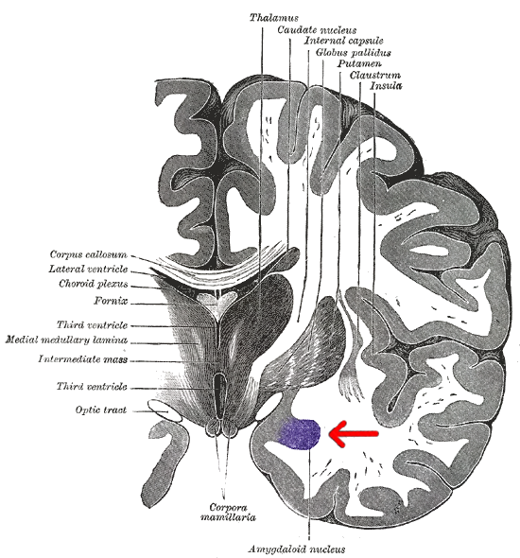
Hạnh nhân trên lát cắt đứng ngang
Coronal
lát cắt đứng ngang
Amygdala
hạnh nhân, màu tím
Lát cắt đứng ngang (coronal) từ sách giải phẫu Gray (1918); mũi tên chỉ hạnh nhân tô tím, nằm sâu trong thùy thái dương [S2]. Giáo trình đặt hình này ở mục ký ức cảm xúc: noradrenaline ở vùng đáy bên giúp củng cố ký ức về sự kiện gây xúc động [S2].
Hình: Henry Gray, Anatomy of the Human Body (1918), Public Domain; Hove & Martinez, Hình 10 (chương 8.3)
Nguồn: [S2]
Multiple-report · L07 · 10/45

Slide 11
Bằng chứng từ người bị tổn thương
Bechara 1995
Feinstein 2011
tổn thương hạnh nhân hai bên, không học phản ứng có điều kiện nhưng nhớ sự việc; tổn thương hải mã thì ngược lại
SM, tổn thương hạnh nhân hai bên, không biểu hiện sợ nhưng vẫn có các cảm xúc khác
Nguồn: [S7] [S8]
Multiple-report · L07 · 11/45

Slide 12
Hải mã: gắn sự việc vào bối cảnh
Hải mã (hippocampus) mang tên tiếng Hy Lạp nghĩa là cá ngựa, nằm sâu trong thùy thái dương giữa [S2]. Nó tham gia trí nhớ, học tập và xử lý không gian [S1]: củng cố trí nhớ tường thuật, gắn sự việc vào bối cảnh không gian hay thời gian (gắn kết quan hệ, relational binding) và tạo bản đồ trong đầu về thế giới [S2]. Ở chuột, nhiều nơron hải mã là tế bào vị trí (place cells), phát xung khi con vật đi qua một chỗ nhất định [S1].
Ở đâu
sâu trong thùy thái dương giữa
Làm gì
tạo trí nhớ tường thuật, định hướng
Đừng hiểu nhầm
không phải kho chứa mãi mãi
Nguồn: [S1] [S2]
Multiple-report · L07 · 12/45

Slide 13
Hải mã: thẻ hồ sơ
Ở đâu
Gồm
Kết nối
Mặt dưới, mặt trong não, sâu trong thùy thái dương giữa; mỗi bên một cái [S2]
Thuộc thùy thái dương giữa cùng vỏ khứu trong, quanh khứu, cạnh hải mã [S2]
Nhiều vùng vỏ và dưới vỏ; hai chiều với hạnh nhân; tới thể vân bụng [S1] [S14]
Chất dẫn truyền
Khi tổn thương
Đừng hiểu nhầm
Nguồn đã đọc không nêu riêng; giả thuyết về noradrenaline khi bị đe dọa [S5]
Quên thuận chiều như H.M.; tổn thương sớm trong Alzheimer [S1] [S2]
Ký ức lâu năm dần dựa vào mạng lưới vỏ não [S2] [S9]
Nguồn: [S1] [S2] [S5] [S9] [S14]
Multiple-report · L07 · 13/45

Slide 14
Bệnh nhân H.M.: một ca thay đổi ngành trí nhớ
1926: Henry Molaison ra đời; về sau động kinh nặng
Sau mổ: quên thuận chiều, không tạo trí nhớ tường thuật mới
2008: ông qua đời
1953: cắt khoảng 8 cm thùy thái dương giữa hai bên
Tập vẽ theo gương: nhanh hơn mười lần, giữ kỹ năng đến một năm
Nguồn: [S2]
Multiple-report · L07 · 14/45

Slide 15
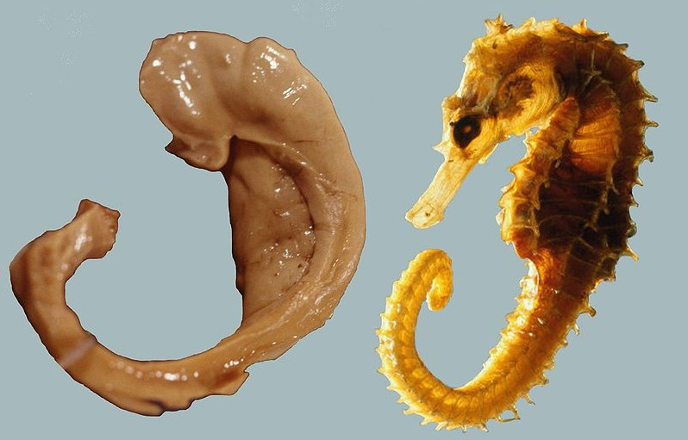
Vì sao gọi là hải mã
Hippocampus
hải mã
Seahorse
cá ngựa
Hải mã người đã bóc tách (trái) đặt cạnh một con cá ngựa (phải). Tên hải mã đến từ tiếng Hy Lạp nghĩa là cá ngựa, chỉ vì hình dạng giống nhau [S2]. Mỗi bên não có một hải mã, nằm sâu trong thùy thái dương giữa [S2].
Hình: Laszlo Seress, giấy phép theo sách CC BY-SA; Hove & Martinez, Hình 4 (chương 8.3)
Nguồn: [S2]
Multiple-report · L07 · 15/45

Slide 16
H.M. mất gì, giữ được gì
Mất
Còn
trí nhớ tường thuật mới, như nghĩa từ "granola"; nhiều ký ức hai năm trước mổ
trí thông minh, ngôn ngữ, ký ức thơ ấu, học kỹ năng vẽ theo gương
Nguồn: [S2] [S8]
Multiple-report · L07 · 16/45

Slide 17
Đồi thị: nút giao hai chiều
Đồi thị (thalamus) thuộc não trung gian, nằm ngay trên vùng dưới đồi [S1]. Mọi giác quan trừ khứu giác đều có một nhân đồi thị chuyển tín hiệu lên vỏ sơ cấp [S1]. Tín hiệu cũng đi xuống từ vỏ, tạo vòng đồi thị - vỏ não tham gia trí nhớ, chú ý, vận động và ra quyết định; là nút cảm giác, đồi thị còn góp phần chuyển giữa ngủ và thức [S1]. Sherman đề xuất phần lớn đồi thị là chuyển tiếp bậc cao, nối các vùng vỏ với nhau [S10].
Ở đâu
não trung gian, trên vùng dưới đồi
Làm gì
chuyển tiếp và vòng với vỏ não
Đừng hiểu nhầm
không chỉ chuyển tin thụ động
Nguồn: [S1] [S10]
Multiple-report · L07 · 17/45

Slide 18
Đồi thị: thẻ hồ sơ
Ở đâu
Gồm
Kết nối
Não trung gian, trên vùng dưới đồi; NINDS gọi là trạm thanh toán bù trừ [S1] [S18]
Các nhân chuyên biệt: thể gối ngoài, thể gối trong, nhân pulvinar [S1] [S10]
Tỏa lên vỏ, vào lớp 4; nhận từ hạnh nhân; mắt xích của vòng qua hạch nền [S1]
Chất dẫn truyền
Khi tổn thương
Đừng hiểu nhầm
Nguồn đã đọc không nêu riêng; xem L02, L03
Chưa rõ trong các nguồn đã đọc
Không chỉ chuyển tin thụ động: vòng hai chiều, chuyển tiếp bậc cao [S1] [S10]
Nguồn: [S1] [S10] [S18]
Multiple-report · L07 · 18/45

Slide 19
Chuyển tiếp bậc một và bậc cao
Bậc một
Bậc cao
tín hiệu chính từ dưới vỏ, ví dụ võng mạc tới thể gối ngoài
tín hiệu từ một vùng vỏ, chuyển sang vùng vỏ khác, ví dụ nhân pulvinar
Nguồn: [S10]
Multiple-report · L07 · 19/45

Slide 20
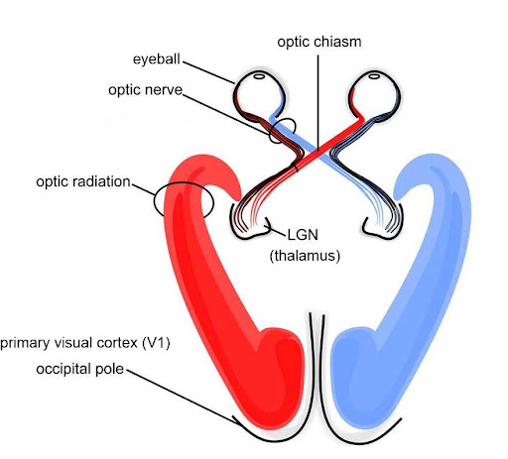
Đường thị giác đi qua đồi thị
LGN
thể gối ngoài của đồi thị
Optic nerve
dây thần kinh thị giác
Visual cortex
vỏ thị giác
Tín hiệu từ võng mạc đi theo dây thần kinh thị giác tới thể gối ngoài (LGN) của đồi thị, rồi lên vỏ thị giác sơ cấp [S1]. Màu xanh là đường của thị trường trái, màu đỏ là thị trường phải [S1]. Hình chỉ vẽ chiều đi lên.
Hình: Wikipedia, giấy phép theo sách CC BY-SA; Hove & Martinez, Hình 22B (chương 2.6)
Nguồn: [S1]
Multiple-report · L07 · 20/45

Slide 21
Từ vùng dưới đồi tới hormone trong máu
Vùng dưới đồi: vừa là mô thần kinh vừa tiết hormone
Thùy sau: sợi trục mang oxytocin, ADH xuống và tiết vào máu
Thùy trước: nhận hormone giải phóng, ức chế qua hệ cửa tuyến yên
Thùy trước làm hormone điều khiển các tuyến nội tiết khác
Ví dụ: mất nước, thùy sau tiết ADH, thận giữ nước
Nguồn: [S11]
Multiple-report · L07 · 21/45

Slide 22
Vùng dưới đồi: nối não với hormone
Vùng dưới đồi (hypothalamus) nằm phía trước và phía dưới đồi thị, cỡ một hạt ngọc trai [S11] [S18]. Giáo trình mô tả nó chủ yếu điều hòa hormone nội tiết cùng tuyến yên (pituitary gland), treo bên dưới bằng cái phễu [S1] [S11]. Hormone này quan trọng cho tâm trạng, phát triển, tăng trưởng và sinh sản [S1]. Vừa chuyển tin cảm giác - vận động vừa tiết hormone, vùng dưới đồi ở vị trí tốt để điều hòa xung lực (drives) và động lực [S1].
Ở đâu
trước và dưới đồi thị
Làm gì
hormone qua tuyến yên, xung lực
Đừng hiểu nhầm
không tự tạo ra cảm xúc
Nguồn: [S1] [S11] [S18]
Multiple-report · L07 · 22/45

Slide 23
Vùng dưới đồi: thẻ hồ sơ
Ở đâu
Gồm
Kết nối
Não trung gian, phía trước và dưới đồi thị; tuyến yên treo bằng phễu [S11]
Nhiều nhân: cạnh não thất, trên thị; cột điều khiển hành vi của Swanson [S11] [S12]
Thân não, vỏ não, hải mã, hạnh nhân, đồi thị [S1]
Chất dẫn truyền
Khi tổn thương
Đừng hiểu nhầm
Tiết hormone oxytocin và ADH (vasopressin); xem L03, L10 [S11]
Chưa rõ trong các nguồn đã đọc
Cảm xúc là hoạt động của mạng lưới, không nằm ở một cấu trúc [S3]
Nguồn: [S1] [S3] [S11] [S12]
Multiple-report · L07 · 23/45

Slide 24
Cột điều khiển hành vi (giả thuyết của Swanson)
01
02
03
04
Phần trước
Phần sau
Đầu vào
Mức chắc chắn
ăn, uống, tự vệ, sinh sản
khám phá, tìm kiếm mục tiêu
hầu như mọi phần của hai bán cầu
giả thuyết, động học chưa xác định
Nguồn: [S1] [S12]
Multiple-report · L07 · 24/45

Slide 25
Hạch nền: chọn và khởi động hành động
Hạch nền (basal ganglia) là nhóm nhân dưới vỏ, theo truyền thống gồm nhân đuôi, bèo sẫm và cầu nhạt [S1]. Thông tin đi từ vỏ, qua hạch nền và đồi thị, rồi quay lại vỏ; các vòng này quan trọng cho chọn hành động, khởi động và dừng hành vi [S1]. Thể vân (striatum), gồm nhân đuôi và bèo sẫm, cần cho học thói quen ở chuột [S2]. Mô hình cổ điển có hai đường: đường trực tiếp như nhả phanh, đường gián tiếp như đạp phanh; mô hình đã được sửa nhiều lần [S13].
Ở đâu
dưới vỏ, quây quanh đồi thị
Làm gì
chọn hành động, thói quen
Đừng hiểu nhầm
không chỉ lo vận động
Nguồn: [S1] [S2] [S13]
Multiple-report · L07 · 25/45

Slide 26
Hạch nền: thẻ hồ sơ
Ở đâu
Gồm
Kết nối
Nhóm nhân dưới vỏ, quây quanh đồi thị [S1] [S18]
Nhân đuôi, bèo sẫm, cầu nhạt; nhân accumbens ở thể vân bụng [S1] [S13] [S14]
Vòng vỏ não - hạch nền - đồi thị - vỏ não; liềm đen, nhân dưới đồi thị [S1]
Chất dẫn truyền
Khi tổn thương
Đừng hiểu nhầm
Nơron thể vân dùng GABA; dopamine từ liềm đen; xem L03, L00 [S13]
Thể vân thiếu dopamine gây đặc điểm chính của Parkinson; Huntington [S1] [S13]
Không chỉ lo vận động: còn thói quen và hành vi có động lực [S1] [S2]
Nguồn: [S1] [S2] [S13] [S14] [S18]
Multiple-report · L07 · 26/45

Slide 27
Vòng vỏ não, hạch nền, đồi thị
Vỏ não: gửi tín hiệu vào thể vân
Thể vân: nhân đầu vào, nơron GABA
Vòng hạch nền
Đầu ra (cầu nhạt trong, liềm đen lưới): kìm đồi thị
Đồi thị: gửi lên vỏ não, khép vòng
Nguồn: [S1] [S13]
Multiple-report · L07 · 27/45

Slide 28
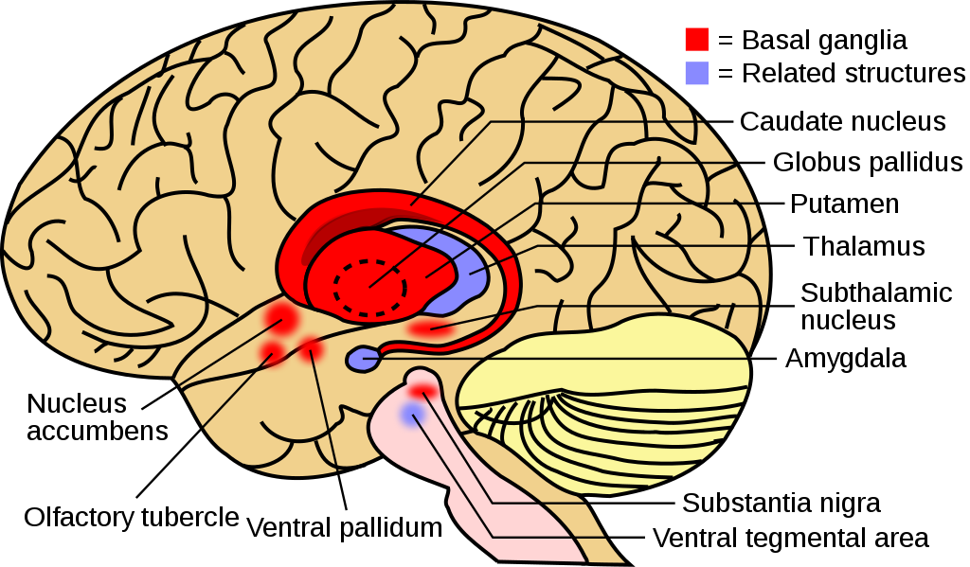
Hạch nền và các cấu trúc liên quan
Caudate nucleus, putamen
nhân đuôi, bèo sẫm
Globus pallidus
cầu nhạt
Nucleus accumbens
nhân accumbens
Substantia nigra
liềm đen
Hình: Wikimedia, giấy phép theo sách CC BY-NC-SA; Hove & Martinez, Hình 21 (chương 2.6)
Nguồn: [S1]
Multiple-report · L07 · 28/45

Slide 29
Nhân accumbens: thể vân phía bụng
Vị trí
Ảnh chụp não
phần nhỏ phía trước, bụng - giữa của thể vân; nhận dày đặc từ hạnh nhân, hải mã
hoạt động khi chờ tiền thưởng, không khi chờ khoản lỗ; mạch thưởng xem L05
Nguồn: [S14]
Multiple-report · L07 · 29/45

Slide 30
Thùy đảo: cảm nhận trạng thái cơ thể
Thùy đảo (insula) là phần vỏ não gấp sâu trong rãnh bên, dưới thùy trán, thái dương và đỉnh [S1]. Giáo trình liệt kê nhiều chức năng: vị giác, cảm nhận đói, đau, hưng phấn, biểu diễn cảm xúc, đồng cảm, dự đoán rủi ro [S1]. Craig mô tả một hệ thần kinh biểu diễn trạng thái sinh lý của cơ thể, gọi là cảm nhận nội tạng (interoception), và đề xuất nó có thể là nền cho cảm nhận chủ quan và tự nhận thức [S15].
Ở đâu
gấp sâu trong rãnh bên
Làm gì
cảm nhận cơ thể, nối các hệ thống lớn
Đừng hiểu nhầm
không phải "vùng ghê tởm"
Nguồn: [S1] [S15]
Multiple-report · L07 · 30/45

Slide 31
Thùy đảo: thẻ hồ sơ
Ở đâu
Gồm
Kết nối
Vỏ não gấp sâu trong rãnh bên, dưới vùng nắp (operculum) [S1]
Chưa rõ ở mức tiểu vùng; Lindquist phân tích riêng phần trước [S17]
Kết nối rộng, như một trạm trung chuyển giữa các hệ thống lớn [S1]
Chất dẫn truyền
Khi tổn thương
Đừng hiểu nhầm
Nguồn đã đọc không nêu riêng; xem L03
Được cho là liên quan lo âu, trầm cảm, tự kỷ, nghiện [S1]
Hoạt động không đặc hiệu cho ghê tởm; đi kèm cảm nhận nội tạng [S17]
Nguồn: [S1] [S17]
Multiple-report · L07 · 31/45

Slide 32
Đừng hiểu nhầm về thùy đảo
Thùy đảo hoạt động cùng cảm nhận về cơ thể, không riêng một cảm xúc nào
Nguồn: [S17]
Multiple-report · L07 · 32/45

Slide 33
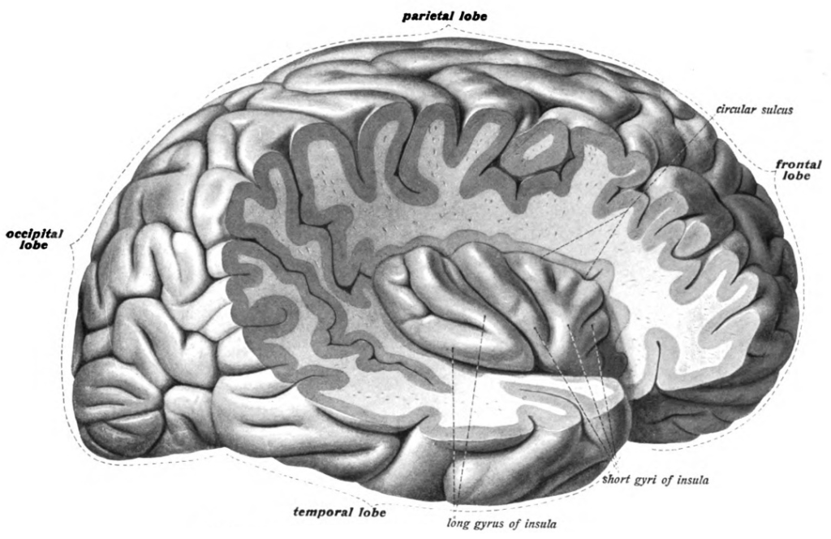
Thùy đảo lộ ra dưới vùng nắp
Insula
thùy đảo
Operculum
vùng nắp phủ ngoài
Atlas Sobotta (1908): các phần vỏ trán, đỉnh, thái dương phủ bên ngoài (vùng nắp, operculum) đã được bỏ đi để lộ thùy đảo phải [S1]. Thùy đảo nằm gấp sâu trong rãnh bên, nên không thấy được khi nhìn não từ bên ngoài [S1].
Hình: Atlas Sobotta (1908) qua Wikipedia, giấy phép theo sách CC BY-SA; Hove & Martinez, Hình 18 (chương 2.6)
Nguồn: [S1]
Multiple-report · L07 · 33/45

Slide 34
Vỏ vòng đai trước: cảm xúc và chú ý
Hồi đai (cingulate gyrus) là nếp vỏ não ở mặt trong bán cầu; vỏ vòng đai là lớp vỏ của nếp ấy, được giáo trình xếp vào hệ viền, tham gia cảm xúc, động lực, học tập và trí nhớ [S1]. Bush, Luu và Posner kể: ban đầu vỏ vòng đai trước (ACC) gắn với cảm xúc dựa trên nghiên cứu tổn thương; về sau ảnh chụp não thấy nó hoạt động trong nhiều nhiệm vụ nhận thức, và một sóng EEG ngay sau khi làm sai dẫn đến ý tưởng nó có thể phát hiện lỗi [S16].
Ở đâu
mặt trong bán cầu, phần trước hồi đai
Làm gì
cảm xúc, chú ý; có thể phát hiện lỗi
Đừng hiểu nhầm
không phải "vùng buồn"
Nguồn: [S1] [S16]
Multiple-report · L07 · 34/45

Slide 35
Ba vai trò được đề xuất cho vỏ vòng đai trước
1
Giả thuyết: điều hòa nhận thức và cảm xúc qua một mạch chú ý
2
Ý tưởng: có thể phát hiện lỗi, từ sóng EEG ngay sau khi làm sai
3
Tổng hợp giải phẫu: một cấu trúc then chốt của mạch phần thưởng
4
Phân tích gộp: không đặc hiệu cho nỗi buồn
Nguồn: [S14] [S16] [S17]
Multiple-report · L07 · 35/45

Slide 36
Vỏ vòng đai trước: thẻ hồ sơ
Ở đâu
Gồm
Kết nối
Phần trước của hồi đai, mặt trong bán cầu, cạnh vỏ trước trán giữa [S1] [S5]
Nhiều tiểu vùng: dưới gối, trước gối, vỏ vòng đai giữa phía trước [S17]
Phần lưng gửi tới thể vân bụng; then chốt trong mạch phần thưởng [S14]
Chất dẫn truyền
Khi tổn thương
Đừng hiểu nhầm
Nguồn đã đọc không nêu riêng; xem L03
Chưa rõ trong nguồn đã đọc; thường được liên hệ với PTSD [S5]
Không đặc hiệu cho nỗi buồn; tham gia cả nhận thức lẫn cảm xúc [S16] [S17]
Nguồn: [S1] [S5] [S14] [S16] [S17]
Multiple-report · L07 · 36/45

Slide 37
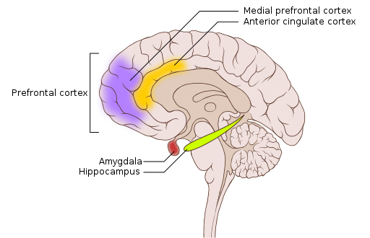
Vỏ vòng đai trước giữa các vùng liên quan
Anterior cingulate cortex
vỏ vòng đai trước
Medial prefrontal cortex
vỏ trước trán giữa
Amygdala, hippocampus
hạnh nhân, hải mã
Trên mặt cắt giữa, vỏ vòng đai trước (vàng) nằm cạnh vỏ trước trán giữa (tím); hạnh nhân (đỏ) và hải mã (xanh lá) ở phía dưới [S5]. Giáo trình dùng hình này để chỉ các vùng thường được liên hệ với rối loạn căng thẳng sau sang chấn (PTSD), ở mức liên quan [S5].
Hình: Wikipedia, giấy phép theo sách CC BY; Hove & Martinez, Hình 9 (chương 12.6)
Nguồn: [S5]
Multiple-report · L07 · 37/45

Slide 38
Một tiếng chó sủa, sáu bước
Đồi thị
Hạnh nhân
Các vùng còn lại
1. Đồi thị: âm thanh qua thể gối trong lên vỏ thính giác
2. Hạnh nhân: nhận tín hiệu, gắn nhãn đáng chú ý
3. Vùng dưới đồi, thân não: hormone, đứng sững, hệ giao cảm
4. Thùy đảo: cảm nhận trạng thái cơ thể
5. Hải mã: con chó quen, ở sau rào
6. Vỏ vòng đai trước, hạch nền: chọn đi tiếp; ký ức được củng cố
Nguồn: [S1] [S2] [S16]
Multiple-report · L07 · 38/45

Slide 39
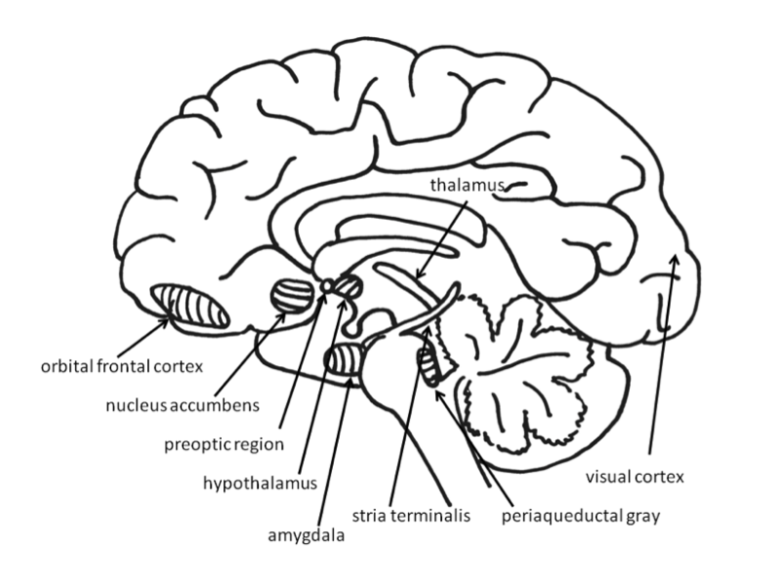
Một số cấu trúc tham gia xử lý cảm xúc
Orbital frontal cortex
vỏ ổ mắt trán
Nucleus accumbens, hypothalamus
nhân accumbens, vùng dưới đồi
Amygdala, thalamus
hạnh nhân, đồi thị
Periaqueductal gray
chất xám quanh cống não
Hình: Noba, giấy phép theo sách CC BY-NC-SA; Hove & Martinez, Hình 2 (chương 10.1)
Nguồn: [S3]
Multiple-report · L07 · 39/45

Slide 40
Một cấu trúc, nhiều chức năng
Giáo trình chương 10.4 nêu: nhiều cấu trúc như hạnh nhân, nhân accumbens là phức hợp gồm nhiều nhóm nhân làm việc khác nhau, và ảnh chụp não ở người chưa xem được từng nhân [S4]. Ngược lại, một chức năng cần nhiều cấu trúc: cảm xúc cụ thể không nằm ở một cấu trúc duy nhất mà là hoạt động của mạng lưới [S3], và một ký ức có thể được lưu ở nhiều vùng như một bức tranh khảm [S2].
Phức hợp
nhiều nhân, nhiều việc
Mạng lưới
một chức năng cần nhiều cấu trúc
Tranh luận
cảm xúc và vùng não, xem L09
Nguồn: [S2] [S3] [S4]
Multiple-report · L07 · 40/45

Slide 41
Sáu hiểu lầm và điều nguồn nói
Hạnh nhân là trung tâm sợ
còn hoạt động khi không chắc chắn, với cảm xúc tích cực
Hải mã là kho chứa mọi ký ức
ký ức lâu năm dần dựa vào vỏ não
Đồi thị chỉ là trạm chuyển tiếp
có vòng hai chiều với vỏ não
Hệ viền tách khỏi vỏ não
hệ viền có cả vỏ vòng đai
Hạch nền chỉ lo vận động
còn hành vi có động lực, mạch cảm xúc
Thùy đảo là vùng ghê tởm, vòng đai là vùng buồn
không đặc hiệu
Nguồn: [S1] [S2] [S3] [S4] [S9] [S10] [S13] [S17]
Multiple-report · L07 · 41/45

Slide 42
Phần đúng cần giữ lại
01
02
03
Hạnh nhân
Hải mã
Nhân accumbens
tổn thương hai bên đi kèm thiếu trạng thái sợ (SM)
vẫn cần cho tạo trí nhớ tường thuật mới (H.M.)
vẫn hoạt động khi chờ tiền thưởng
Nguồn: [S2] [S7] [S14]
Multiple-report · L07 · 42/45

Slide 43
Câu nên thay cho "vùng X là trung tâm của Y"
Suy luận của người viết: thay "vùng X là trung tâm của Y" bằng "vùng X tham gia vào Y, cùng nhiều vùng khác". Cơ sở là chương 10.4 của giáo trình: nhiều cấu trúc như hạnh nhân là phức hợp gồm nhiều nhóm nhân làm việc khác nhau, và hạnh nhân còn hoạt động khi không chắc chắn và với cảm xúc tích cực [S4]. Phần đúng vẫn giữ: tổn thương hạnh nhân hai bên đi kèm thiếu trạng thái sợ ở bệnh nhân SM [S7].
Câu cũ
vùng X là trung tâm của Y
Câu mới
vùng X tham gia vào Y, cùng vùng khác
Tranh luận đầy đủ
xem L09
Nguồn: [S4] [S7]
Multiple-report · L07 · 43/45

Slide 44
Sáu điều cần nhớ
1
Hệ viền là quy ước; danh sách tùy tài liệu
2
Hạnh nhân: học sợ, ký ức cảm xúc, không chỉ nỗi sợ
3
Hải mã: tạo trí nhớ tường thuật mới; ký ức cũ dần về vỏ não
4
Đồi thị: vòng hai chiều; vùng dưới đồi: hormone qua tuyến yên
5
Hạch nền: chọn hành động; thùy đảo, vòng đai: cơ thể, chú ý
6
Một cấu trúc nhiều nhân, nhiều việc; một chức năng nhiều cấu trúc
Nguồn: [S1] [S2] [S3] [S4] [S7] [S9] [S11] [S13] [S16]
Multiple-report · L07 · 44/45

Slide 45
Nguồn tham khảo
S1
Hove & Martinez, Biological Psychology, mục 2.6 The Brain
S10
Sherman, The thalamus is more than just a relay, 2007
S2
Hove & Martinez, mục 8.3 Brain Structures in Memory
S11
Betts và cộng sự, Anatomy and Physiology 2e, mục 17.3, OpenStax
S3
Hove & Martinez, mục 10.1 Affective Neuroscience
S12
Swanson, Brain Research, 2000
S4
Hove & Martinez, mục 10.4 Brain Structures have Multiple Functions
S13
Lanciego, Luquin, Obeso, Cold Spring Harb Perspect Med, 2012
S5
Hove & Martinez, mục 12.6 Post-Traumatic Stress Disorder
S14
Haber & Knutson, Neuropsychopharmacology, 2010
S6
LeDoux, Emotion circuits in the brain, Annu Rev Neurosci, 2000
S15
Craig, How do you feel? Interoception, Nat Rev Neurosci, 2002
S7
Feinstein và cộng sự, Current Biology, 2011
S16
Bush, Luu, Posner, Trends Cogn Sci, 2000
S8
Bechara và cộng sự, Science, 1995
S17
Lindquist và cộng sự, Behavioral and Brain Sciences, 2012
S9
Frankland & Bontempi, Nat Rev Neurosci, 2005
S18
NINDS, Brain Basics: Know Your Brain, 2025
Multiple-report · L07 · 45/45

